Slide 1

STORE SALES ANALYSIS - fashion clothes April 2024
Fashion Clothing Company
bootcampxperience.com | Equipo 4

Slide 2
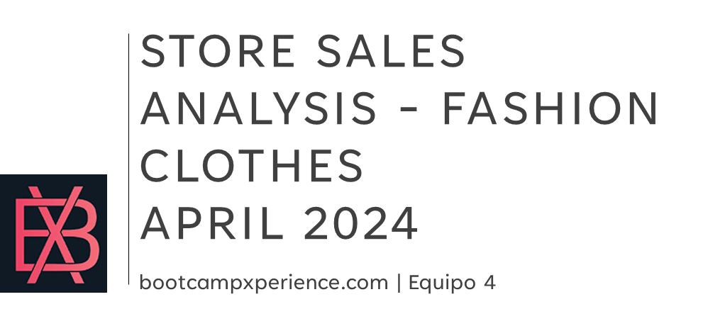
CRONOGRAMA
INSIGHT 1
Top 5 productos más vendidos históricamente
INSIGHT 2
Evolución histórica de las ingresos netos
INSIGHT 3
Ingresos netos por vendedor por año
INSIGHT 4
Ciudades que proporcionan mayores ingresos netos

Slide 3
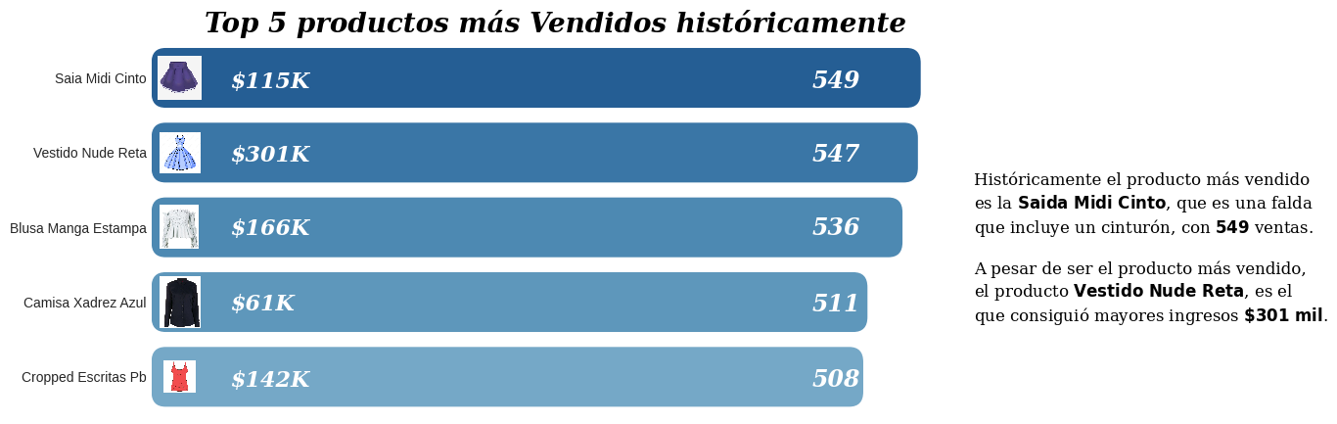
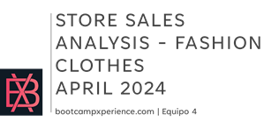
INSIGHT 1

Slide 4
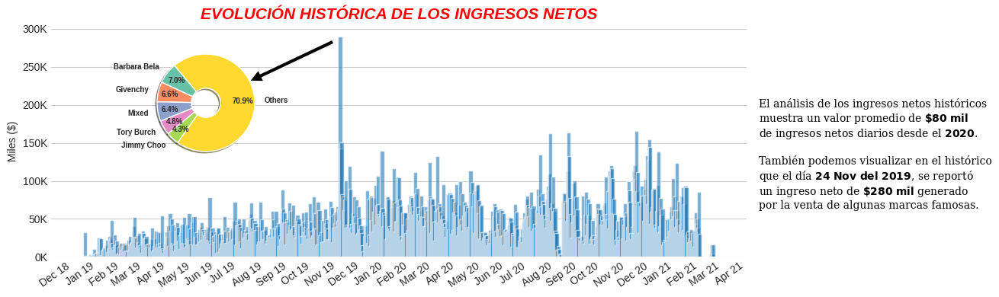
INSIGHT 2

Slide 5
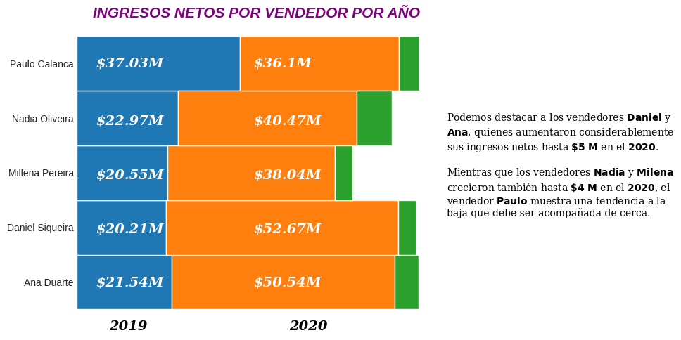
INSIGHT 3

Slide 6
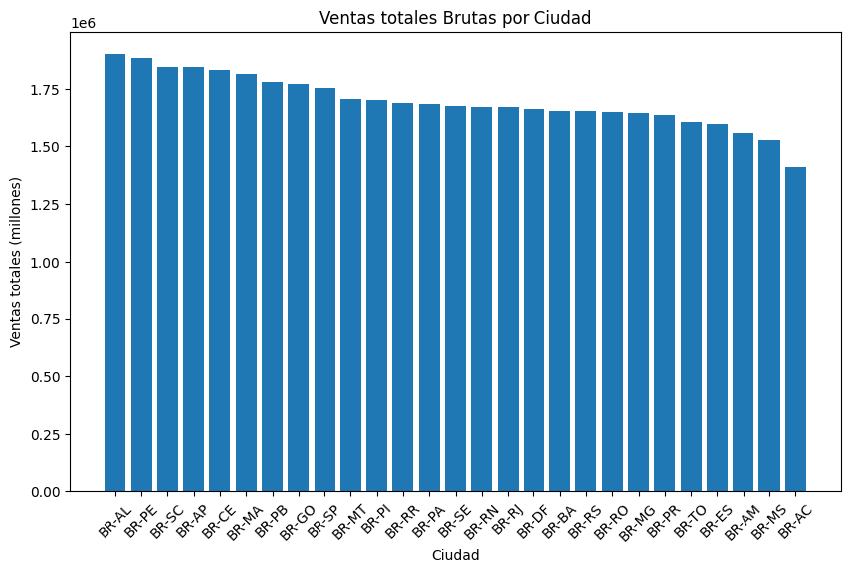
INSIGHT 4

Slide 7
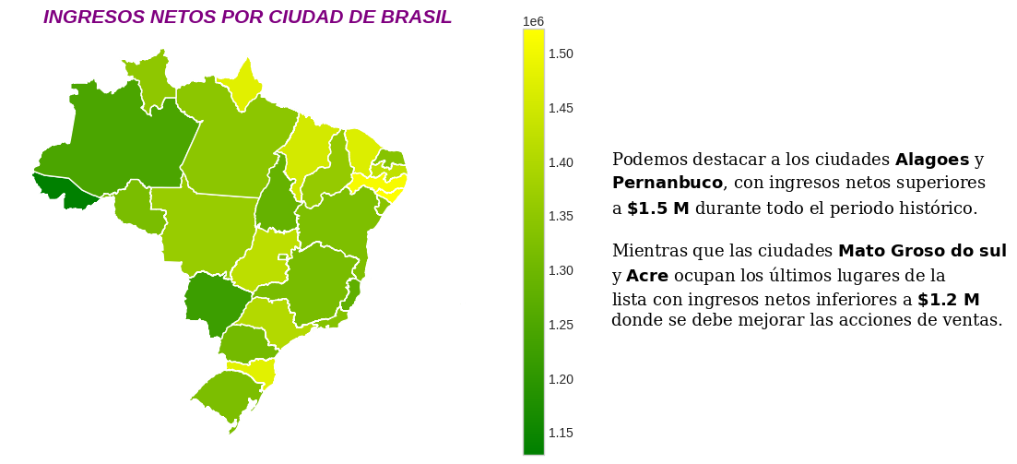
INSIGHT 4

Slide 8
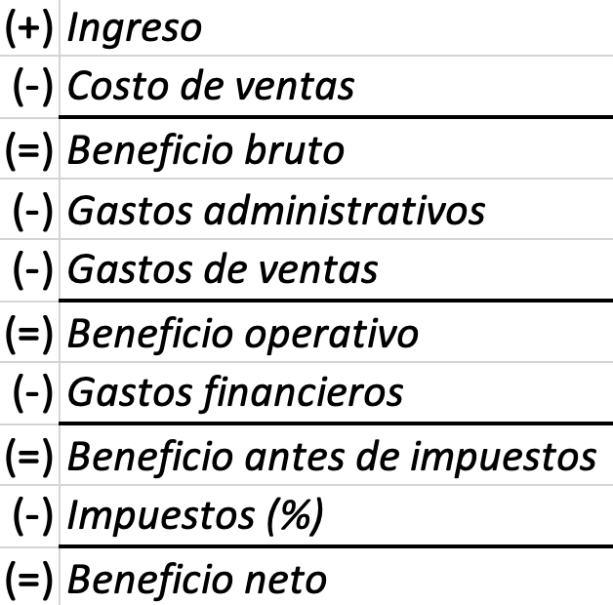
OTROS INSIGHTS
En estudio formal del
ESTADO DE RESULTADOS
para todos los periodos de observación, los datos anteriores sólo estructuran la base de calculo del mismo.
Discreción en considerar Ingresos o beneficios netos de los resultados anteriores.
(del activo)
(de transportación)

Slide 9
OTROS INSIGHTS
Proporción constante

Slide 10
C o n c l u s i o n e s
Vestido NUDE RETA presenta atemporalidad a las tendencias
El 70% de las ventas es por las marcas soporte a las principales
El intervalo de venta por vendedor de 36 a 56 millones en el último periodo, siendo constante el crecimiento individual de cada vendedor
El intervalo de ventas brutas por ciudad es de 5 millones, no habiendo una marcada diferencia entre ingresos por plaza o existiendo una preponderante
Es necesario verificar los datos de costos de trasportación así como otros, para ampliar el análisis de los números del negocio.

Slide 11
Gracias por su atención

